Slide 1
CHÀO MỪNG CÁC EM
ĐẾN BUỔI HỌC HÔM NAY!

Slide 2
CHỦ ĐỀ 4: ĐẠO ĐỨC, PHÁP LUẬT VÀ
VĂN HOÁ TRONG MÔI TRƯỜNG SỐ
BÀI 5. BẢN QUYỀN
NỘI DUNG THÔNG TIN

Slide 3

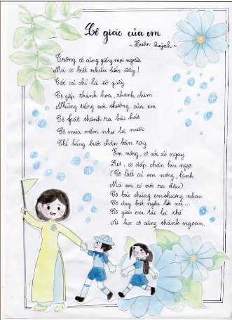
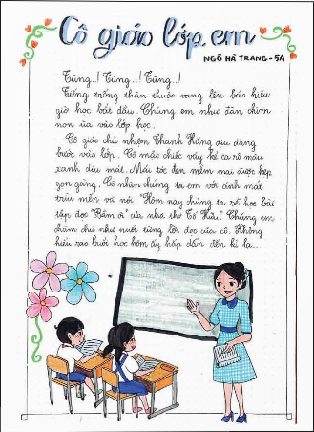
KHỞI ĐỘNG
Thảo luận nhóm đôi
Đọc tình huống phần Khởi động, Hoạt động 1 SGK tr.24-25 và trả lời câu hỏi:
Em hãy quan sát hai bài báo tường của các bạn lớp 5A (Hình 24 và Hình 25) và cho biết:
1. Bài thơ trong Hình 24 của tác giả nào? Bài viết trong Hình 25 của ai?
2. Theo em, tại sao phải ghi rõ tên tác giả?

Slide 4

KHỞI ĐỘNG
Thảo luận nhóm đôi
Đọc tình huống phần Khởi động, Hoạt động 1 SGK tr.24-25 và trả lời câu hỏi:
  Tác giả: Xuân Quỳnh.
  Tác giả: bạn Ngô Hà Trang, lớp 5A.
Phải ghi rõ tên tác giả để người đọc biết thông tin do ai tạo ra.

Slide 5

NỘI DUNG BÀI HỌC
1. Bản quyền nội dung thông tin
2. Truy cập và bảo mật nội dung thông tin
3. Tôn trọng tính riêng tư và bản quyền nội dung thông tin

Slide 6
01
BẢN QUYỀN
NỘI DUNG THÔNG TIN

Slide 7

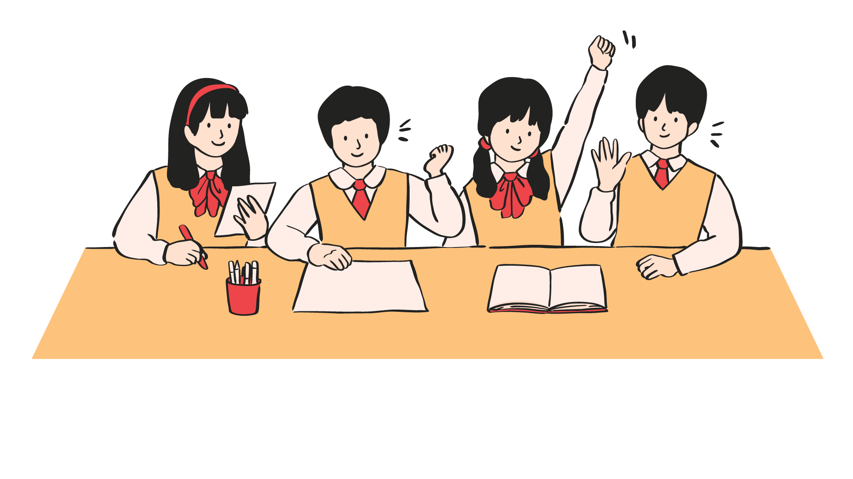
THẢO LUẬN NHÓM
Nêu thêm ví dụ về nội dung thông tin, chỉ rõ tác giả của nội dung thông tin, qua đó nhận biết khái niệm bản quyền nội dung thông tin.

Slide 8
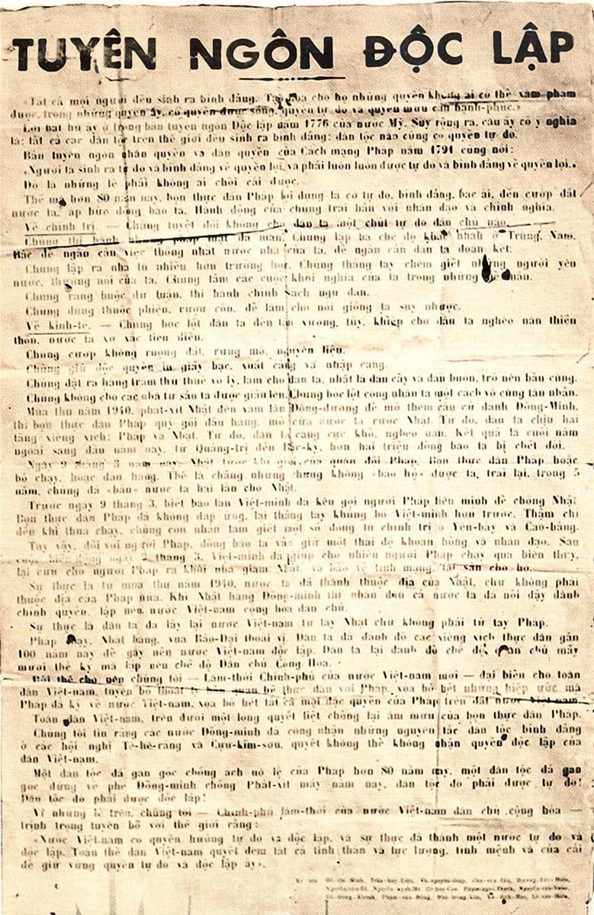
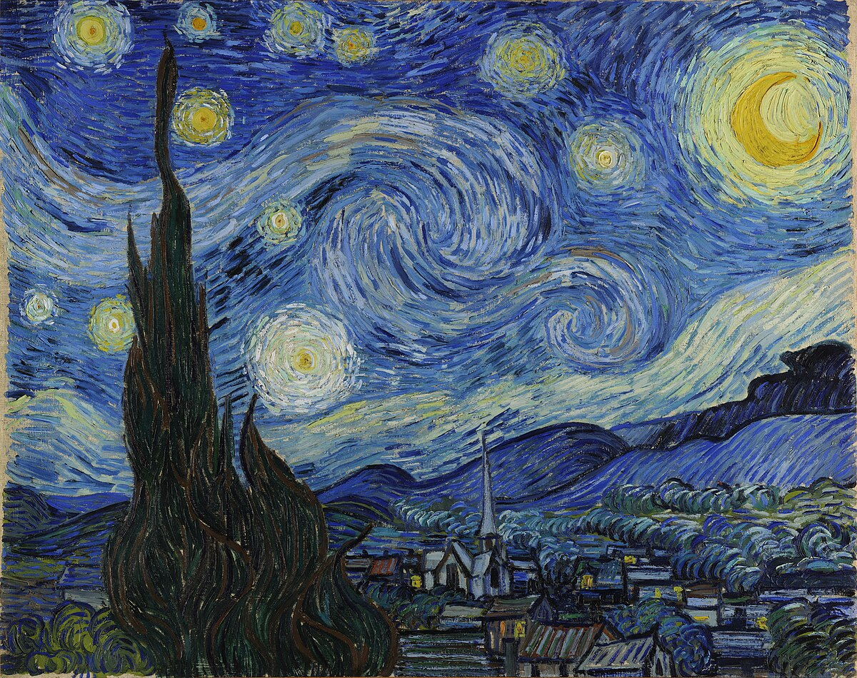
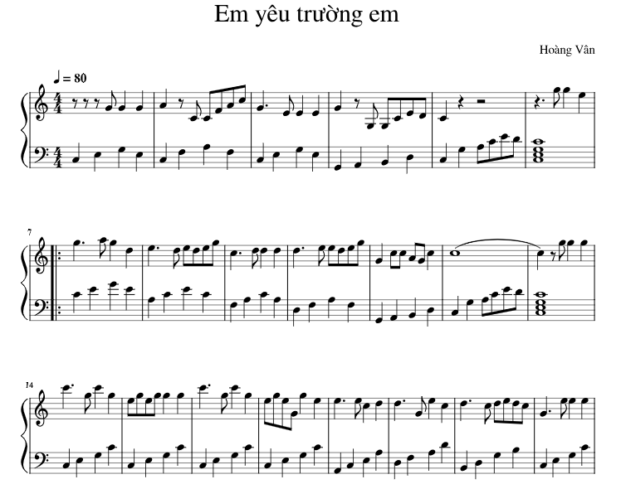
Bức tranh “Đêm đầy sao (The Starry Night)” của hoạ sĩ Vincent van Gogh.
Bản “Tuyên ngôn độc lập” của Chủ tịch Hồ Chí Minh.
Bài hát “Em yêu trường em” của nhạc sĩ Hoàng Vân.

Slide 9


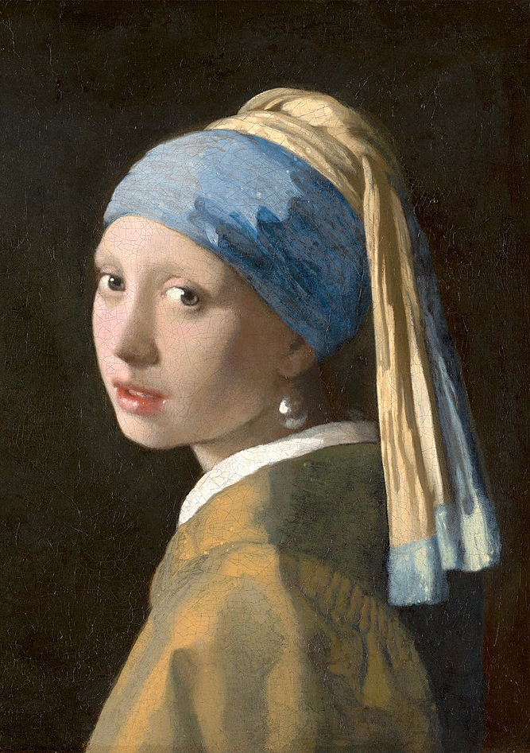
  Nội dung thông tin được thể hiện dưới dạng văn bản, hình ảnh, âm thanh hay đa phương tiện,…
  Tác giả (cá nhân hoặc tổ chức sở hữu nội dung thông tin) có quyền cho hoặc không cho phép người khác sử dụng nội dung thông tin của mình.

Slide 10
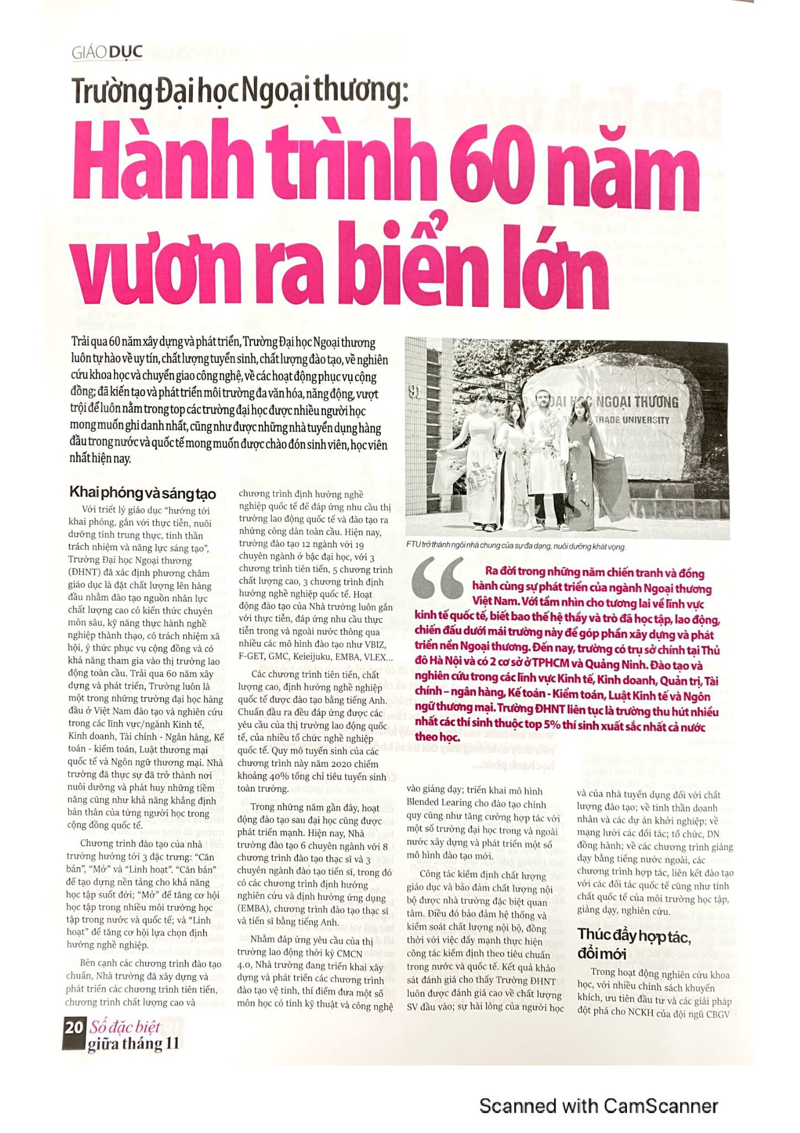

Khái niệm
Bản quyền nội dung thông tin là quyền của tác giả cho phép hoặc không cho phép người khác sử dụng nội dung thông tin.

